Slide 1
Branschrapport 2024
Innovationsföretag i Sverige

Slide 2
Innovationssektorn mer motståndskraftig och anpassningsbar i svårare tider

Slide 3
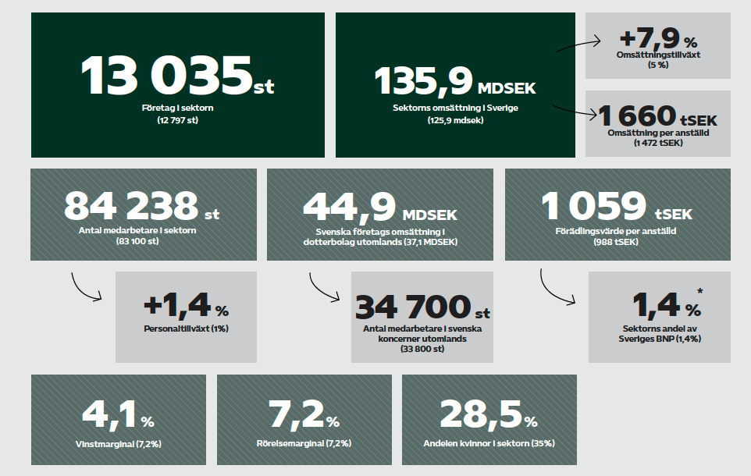
Året i korthet
Överblick nyckeltal
Den totala omsättningen för arkitekt-, teknikkonsult-, industri- och techkonsultföretagen, uppgick till 135,9 miljarder SEK och antalet medarbetare uppgick till 84 238. Omsättningen för branschen växte med 7,9 procent och antalet medarbetare ökade med omkring en procent från 2022.
Det skedde flera stora förvärv under året. Inom innovationssektorn noterades 50 förvärv som rör den svenska marknaden, antingen genom utländska förvärv i Sverige eller svenska koncerners förvärv i Sverige och utomlands.
Vinstmarginalen för året minskade från 7,2 procent 2022 till 4,1 procent 2023. Rörelsemarginalen höll sig däremot på samma nivå, vilket är 7,2 procent..
* Innovationssektorns direkta bidrag, enligt förädlingsvärdet, uppgår till 1,4 procent av Sverige BNP 2023. Nyckeltalen är beräknade från de 300 största företagen, som tillsammans representerar 75 respektive 72 procent av innovationssektorns omsättning och medarbetare i Sverige.

Slide 4
Sammanfattning
I slutet av 2023 utgjordes innovationssektorn av 13 035 företag. Antalet företag ökade med 238 jämfört med 2022 vilket motsvarar en ökning på hela 1,9 procent. Branschens totala omsättning uppgick till 135,9 miljarder SEK vilket motsvarar en ökning på 7,9 procent jämfört med 2022. 2022 års debiteringsgrad låg på 74,7 vilket är samma nivå som föregående år. Industri- och techkonsultföretagen var den delsektor som stod för den största tillväxten utomlands under året, med en 22 procentig ökning i jämförelse med arkitekt och teknikkonsultföretagens tillväxt på 19 procent under året.
Vinstmarginalen för de 300 största företagen i innovationssektorn uppgick 2023 till 4,1 procent, vilket är en minskning från 2022 års nivå på 7,2 procent. Omsättningen per anställd landade på 1,66 miljoner SEK för året vilket är en ökning från fjolårets nivå på 1,47 miljoner SEK. Resultatet per anställd för de 300 största bolagen i sektorn fortsatte minska, från 98 000 SEK 2022 till 68 000 SEK 2023. Det är en markant minskning från den högsta nivån på 113 000 SEK som uppmättes 2021.
En global geopolitisk osäkerhet och en fortsatt hög inflation präglade 2023. Osäkerheter inom den svenska ekonomin utmanade innovationssektorn, där kostnader och personalbehov sågs över för att möta den minskande efterfrågan.

Slide 5
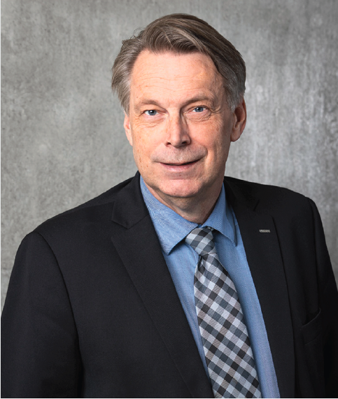
Förord
2023 var ett tufft år inom den svenska innovationssektorn. Många bolag tvingades lägga ner och vinstmarginalerna krympte. Samtidigt har dessa svårare tider gjort att företag i branschen anpassat sig och blivit mer motståndskraftiga. Det är glädjande hur innovationssektorn, trots rådande utmaningar, växte under året, både sett till omsättning, förvärv och antal anställda.
Trots återupprättade materielleveranser var det höga ränteläget en fortsatt utmaning som inte bara ledde till ökade kostnader och en tilltagande prispress utan även innebar att byggsektor stannade av. Som konsekvens har arkitektföretagen haft det fortsatt tufft, med känningar även bland industri-/ techkonsultföretagen. TIC-företagen var den snabbast växande delbranschen, följt av teknikkonsultföretagen som klarade sig relativt väl.
På Innovationsföretagen vet vi att branschen sitter på den kompetens som behövs för att bidra till den svenska ekonomins långsiktiga välstånd och stärka samhällets motståndskraft. Vi ser bland annat fram emot att se hur innovationssektorn kommer bidra till den upprustning av svensk infrastruktur som behövs i samband med Sveriges NATO-medlemskap.
Innovationssektorn visade dessutom på sin betydelse för Sveriges BNP. Företagen i branschen bidrog med en direkt effekt på 1,4 procent, vilket är en liknande nivå som föregående år. Att vår sektor lyckats upprätthålla sitt bidrag till den svenska tillväxten är ett kvitto på företagens motståndskraft och nytänkande. Jag är säker på att branschen kommer vara starkare än någonsin när världsekonomin stabiliseras.
Anders Lenhoff
Tillförordnad Förbundsdirektör

Slide 6
Om Branschrapporten och definition av sektorn
Branschrapport 2024 – Innovationsföretag i Sverige är en sammanställning av den svenska innovationssektorn; arkitekt-, teknikkonsult-, industri- och techkonsultföretag samt övriga företag. De övriga företagen består av TIC-företag (test, inspektion och certifiering), forsknings- och utvecklingsföretag eller företag som verkar som underleverantörer till arkitekt- och ingenjörsföretagen. Rapporten presenterar en rankinglista över de största företagen inom delsektorerna, relevanta nyckeltal, nyheter kring strukturaffärer samt konjunkturtrender inom sektorn under det senaste året.
Rapporten utgår från de senaste tillgängliga siffrorna för respektive företag. Omkring två tredjedelar av företagen stänger sitt räkenskapsår med kalenderbokslut i slutet av 2023. En fjärdedel har brutet räkenskapsår 2022/23 och för resterande företag redovisas siffror från senast tillgängliga bokslut. I vissa fall är det senast tillgängliga bokslutet från 2022.
Företagsinformationen i rapporten har samlats in via offentliga databaser som Allabolag samt från företagens årsredovisningar. Bolagsverket har precis som förra året haft förseningar i sin registrering av bokslut, vilket vid detta rapportsläpp lett till att det saknas bokslut för vissa företag. I de fall där bokslut från Bolagsverket saknas har vi använt den senaste tillgängliga informationen som funnits att tillgå. Bevakningen omfattar 13 035 företag och nyckeltalen är beräknade utifrån årsredovisningarna från de 300 största koncernerna där det finns kompletta uppgifter att använda sig av. De kan därmed skilja sig marginellt från hela sektorns noteringar.
Branschdefinition
I rapporten definieras branschen som innovationssektorn. ”Innovationssektorn” består i detta sammanhang av arkitekt-, teknikkonsult-, industri- och techkonsultföretag samt TIC-företag (Test, Inspektion och Certifiering).
Analys och datainsamling har genomförts av Priority Group.

Slide 7
1. Sektorns utveckling

Slide 8
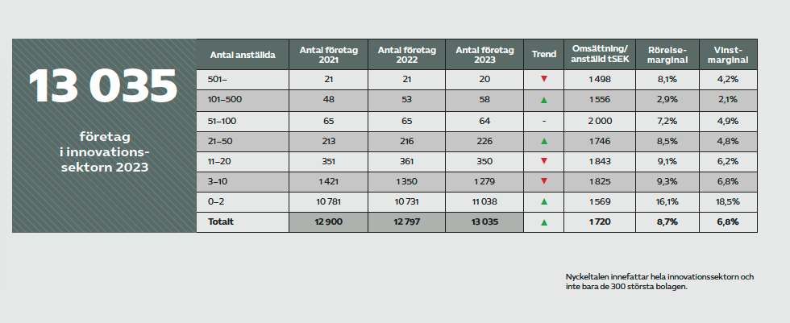
Innovationssektorn består av drygt 13 000 företag
Antal företag i branschen
År 2023 registrerades totalt 13 035 antal företag inom sektorn, vilket innebär en ökning med 238 företag eller cirka 1,9 procent jämfört med 2022. Ökningen kan indikera en positiv trend inom branschen och tillskrivs främst en tillväxt bland nystartade företag med 0–2 anställda. Detta segment utgör också majoriteten av företagen i sektorn, cirka 85 %.
Sedan 2022 har företag med över 20 anställda ökat med nästan 5 procent samtidigt som företag med 3–20 anställda har minskat med nästan lika mycket (4,8 procent). Denna dynamik, samt att antalet förvärv uppgick till 49 under året, antyder en fortsatt konsolidering inom sektorn, där mindre företag antingen växer till större enheter eller lämnar marknaden. Det kan också reflektera sektorns mognadsgrad, där etablerade företag stärker sin position samtidigt som det blir svårare för mindre aktörer att konkurrera utan betydande resurser.

Slide 9
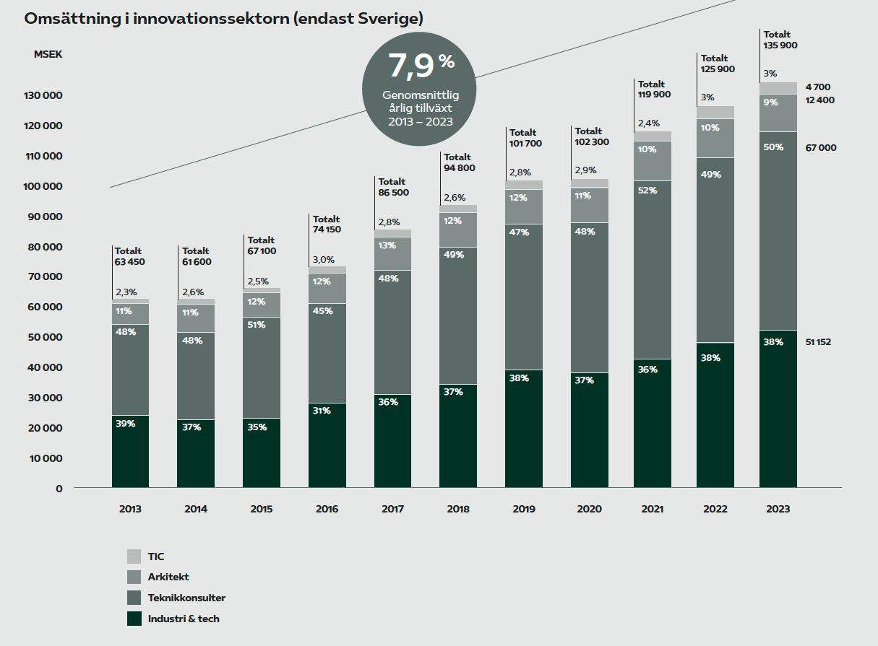
Innovationssektorns totala omsättning i Sverige
2023 uppgick till 135,9 miljarder SEK
Omsättning i Sverige
Under 2023 omsatte de 13 035 företagen i innovationssektorn totalt 135,9 miljarder SEK i Sverige, en ökning med 7,9 procent jämfört med 2022 års omsättning på 125,9 miljarder SEK. Sett över en tioårsperiod (2013–2023) har omsättningen ökat med 7,9 procent årligen, vilket understryker innovationssektorns långsiktiga tillväxt.
Under 2023 tillkom 928 företag samtidigt som 690 inte längre är aktiva, vilket innebär en nettoökning på totalt 238 företag. De nytillkomna företagen hade en omsättning på 799,2 miljoner SEK, vilket utgör en liten andel av sektorns tillväxt (0,6 procent). Resten av omsättningstillväxten är den naturliga eller organiska tillväxten som uppgick till 7,3 procent mellan 2022 och 2023.
Den snabbast växande delbranschen var TIC-företagen som ökade med 11,9 procent. Teknikkonsultföretagen, som hade en minskande omsättning mellan 2021 och 2022, stod för en betydande del av den totala ökningen. 2023 omsatte teknikkonsultföretagen 67 miljarder SEK, en uppgång på 9,3 procent från 2022. Industrikonsulterna ökade 7 procent, från 47,8 miljarder SEK år 2022 till 51,2 miljarder SEK år 2023. Arkitektbranschens omsättning sjönk med 1,6 procent från 12,6 miljarder SEK till 12,4 miljarder SEK. Den minskade omsättningen reflekterar en kombination av minskad aktivitet inom bygg- och fastighetssektorn och en försiktigare inställning till investeringar – faktorer som arkitektföretagen är känsliga för.

Slide 10
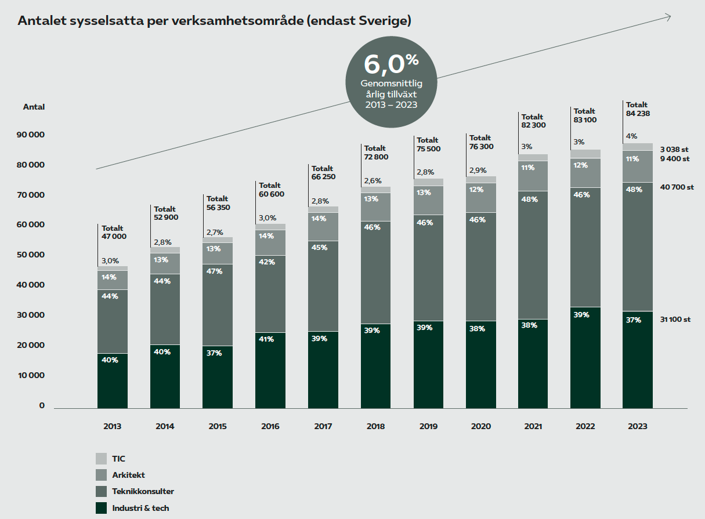
2023 sysselsatte innovationssektorn
84 238 medarbetare i Sverige
Sysselsättning i Sverige
Under 2023 uppgick det totala antalet anställda inom de svenska innovationsföretagen i Sverige till 84 200 personer. Detta innebär en ökning med 1 100 personer jämfört med föregående år, vilket motsvarar en tillväxt på cirka 1,4 procent. Här bidrog de nytillkomna företagen inom sektorn med 720 anställda under 2023. Trots den totala ökningen varierade utvecklingen bland de olika delbranscherna.
Teknikkonsultföretagen uppvisade den största ökningen i antal anställda, med en uppgång på 7,7 procent, vilket bidrog starkt till sektorns övergripande tillväxt. TIC-företagen (test, inspektion och certifiering) fortsatte också sin positiva trend med en ökning på 8,5 procent. Dessa tillväxttal balanserade upp nedgångarna i andra delbranscher.
Industrikonsultföretagen upplevde en minskning på 4,9 procent, vilket motsvarar en minskning med 1 600 personer. Detta står i kontrast till föregående års ökning inom samma delbransch. Arkitektföretagen noterade även de en minskning, om än något mindre, på 4,1 procent.
Trots minskningar för industrikonsultföretag och arkitektföretag har innovationssektorn sammantaget fortsatt att växa under 2023, med en särskilt positiv utveckling för teknikkonsulter och TIC-företag. Sektorns förmåga att attrahera nya företag spelar en viktig roll i att bibehålla en fortsatt positiv sysselsättningsutveckling.

Slide 11
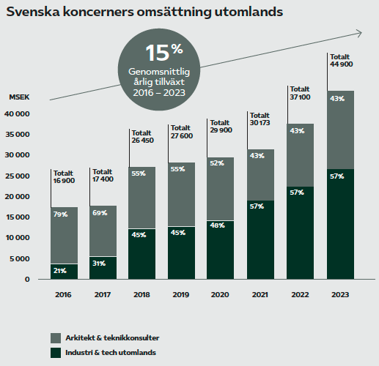
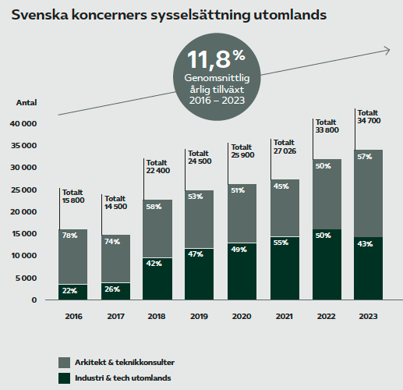
Svenska koncerner fortsätter öka både sin
omsättning och sysselsättning i utlandet
Svenska koncerners omsättning och sysselsättning utomlands
Omsättningen utomlands för de 300 största företagen i innovationssektorn ökade markant mellan 2022 och 2023. 2023 omsatte företagen 44,9 miljarder SEK, vilket är en ökning på 21 procent. Sysselsättningen utomlands ökade med tre procent till 34 700 medarbetare inom innovationssektorn vilket visar på en avmattning på anställningsökningen i jämförelse med 2022 då ökningen låg på 25 procent. Denna ökning kan delvis förklaras av valutakurseffekt där den svenska kronan försvagats kraftigt, särskilt mot euron och dollarn. Ökningen kan möjligen även förklaras med ökad produktivitet och ökat försäljningsvärde.
För industri- och techkonsultföretagen, som under 2022 visade en stor ökning av utlandsomsättning, fortsätter den starka utlandstillväxten 2023. Dessa företag står för en betydande del av den ökade omsättningen och sysselsättningen, med deras delbranscher ansvariga för 57 procent av omsättningen utomlands vilket är en liknande fördelning som uppmättes 2022.

Slide 12
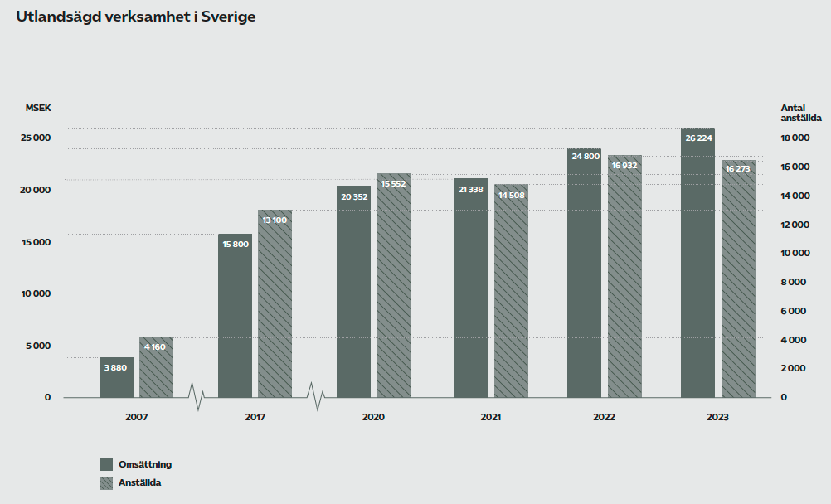
61 av de 300 största bolagen är utlandsägda
Utlandsägd verksamhet i Sverige
Inom innovationssektorn 2023 var 61 av de 300 största koncernerna utlandsägda. Det är en ökning med fem koncerner sedan 2022. De 61 utlandsägda koncernerna hade 16 273 anställda och stod för 16 procent av sysselsättningen bland de 300 största koncernerna.
I jämförelse med 2022 har antalet anställda i utlandsägda verksamheter minskat något, med 659 personer. Omsättningen bland de utlandsägda företagen ökade dessutom under 2023 från 24 809 till 26 200 miljoner SEK. De utlandsägda företagens omsättning utgjorde 26 procent av den totala omsättningen bland de 300 största koncernerna.

Slide 13
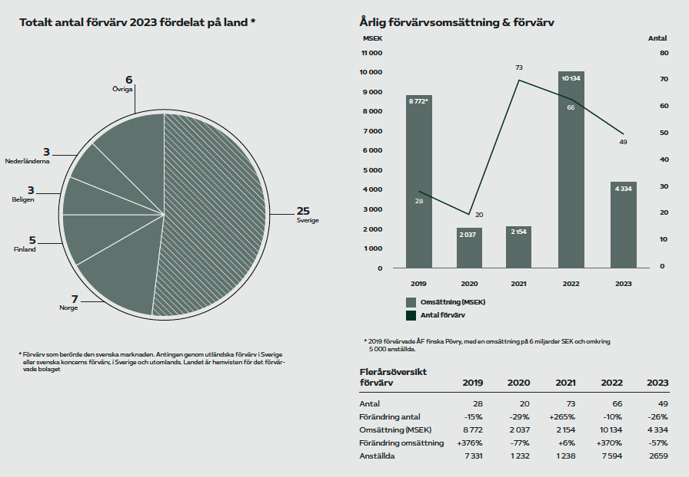
Sammantaget noterades 49 förvärv av företag
på den svenska marknaden under 2023
2023 års förvärv
Under 2023 har antalet förvärv gradvis minskat jämfört med 2021 och 2022. Totalt har vi noterat 49 genomförda förvärv kopplade till den svenska marknaden, vilket fortfarande är en hög siffra sett till de senaste fem årens förvärvsnivåer. De förvärvade bolagen omsatte sammanlagt drygt 4,3 miljarder SEK och sysselsatte 2 659 personer. Drygt hälften av förvärven, 25 stycken, avsåg företag med sitt säte i Sverige.
Nedgången i antalet förvärv märks främst bland mindre aktörer, som efter två år med höga förvärvsnivåer har sänkt tempot. Samtidigt stärker branschens ledande aktörer sina storbolagsfördelar genom att ytterligare bredda sina erbjudanden, både via nationella och internationella förvärv. Storbolagen AFRY, Rejlers, Prevas och Sweco är några av de företag som förvärvade flest bolag under året och står för nästan hälften av uppköpen, vilket bidrar till en fortsatt konsolidering av marknaden.
Noterbart är att Sweco genomfört årets största förvärv med köpen av belgiska VK Architects & Engineers för 793 miljoner SEK och danska OJ Rådgivende Ingeniører för 433 miljoner SEK. Även installationsföretaget Instalco har varit aktivt med hela elva förvärv av bolag i Sverige, Norge och Finland, med en sammanlagd omsättning på totalt 1,2 miljarder SEK.

Slide 14
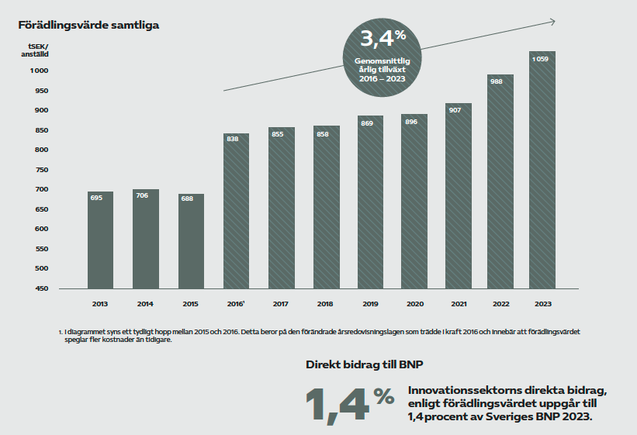
Innovationssektorns förädlingsvärde per
anställd uppgick till 1 059 tSEK 2023
Förädlingsvärde samtliga
Förädlingsvärdet motsvarar den värdeökning som företag genererar inom sin produktionsprocess och representerar samtidigt deras bidrag till den nationella bruttonationalprodukten (BNP). Mer specifikt kan det beskrivas som företagets intäkter från försäljning minus kostnaderna för inköp av råvaror och material. Beräkningen görs genom att summera företagets lönekostnader och sociala avgifter, rörelseresultat samt avskrivningar.
Förädlingsvärdet per anställd uppgick 2023 till 1 059 000 SEK. Det är en ökning med 7,2 procent, motsvarande 71 000 SEK per anställd, jämfört med 2022. Efter den förändrade årsredovisningslagen som trädde i kraft 2016, som innebär att förädlingsvärdet numera speglar fler kostnader än tidigare, har förädlingsvärdet per anställd årligen stigit med 3,4 procent.
Sektorns direkta bidrag till Sveriges BNP, enligt förädlingsvärdet, uppgår till 1,4 procent av Sveriges BNP år 2023. Detta är liknande nivå som året innan.

Slide 15
2. Ekonomisk utveckling

Slide 16
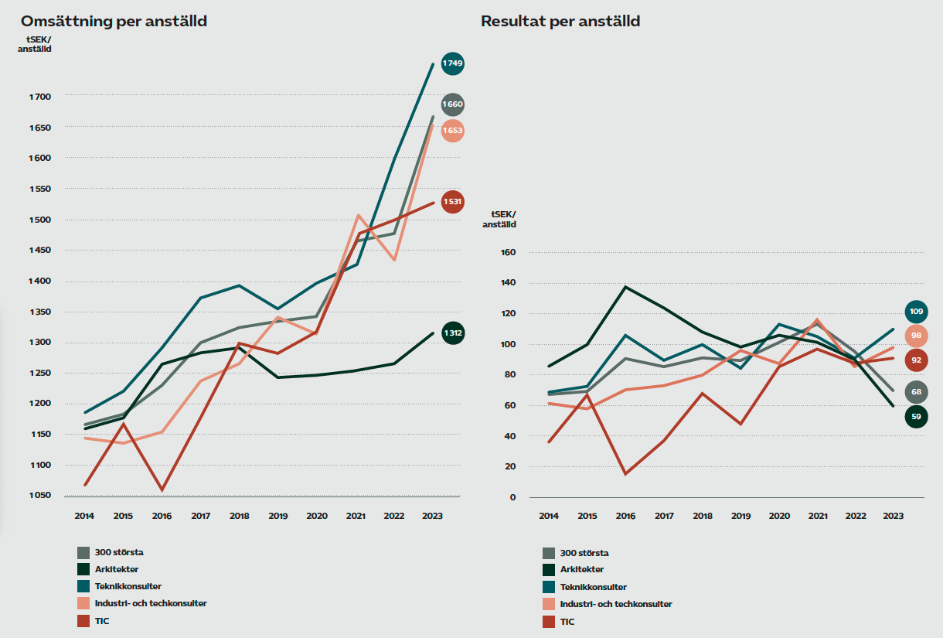
Omsättning per anställd ökade markant för topp
300 medan resultat per anställd minskade
Omsättning och resultat per anställd
Omsättning per anställd är ett mått som visar på hur pass väl företag tar betalt för sina tjänster, i kombination med vilken beläggningsgrad de lyckas uppnå. Omsättning per anställd påverkas dessutom av hur produktiva de anställda är. Under 2023 ökade omsättningen per anställd från 1,47 miljoner SEK till 1,67 miljoner SEK för de 300 största företagen i innovationssektorn. Ökningen beror med största sannolikhet på att omsättningen i branschen ökat snabbare än antalet anställda, vilket potentiellt kan hänföras till den höga inflationen under året.
Resultat per anställd visar hur mycket varje person i företaget i genomsnitt bidragit med till vinsten under året. Bland de 300 största bolagen fortsatte resultatet per anställd att minska. Resultatet per anställd uppgick under 2023 till 68 000 SEK per anställd, vilket är en minskning på 31 procent. I jämförelse med 2022 års värde på 98 000 SEK och 2021 års värde på 113 000 SEK är detta en kraftig minskning på 40 procent över en tidsperiod på två år. Minskningen innebär att varje anställd bidrar mindre till vinsten än föregående år. Möjliga förklaringar kan vara kostnadsökningar i kombination med branschens prispress.

Slide 17
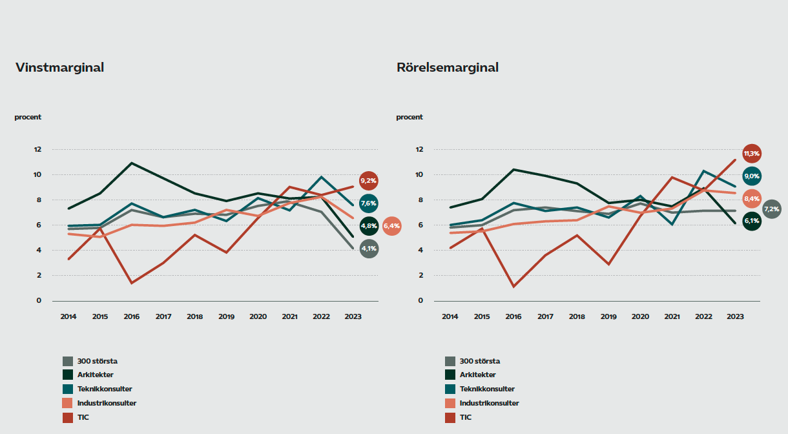
Vinstmarginal för de topp 300 största företagen
minskade till 4,1 procent under 2023
Vinst- och rörelsemarginal
Lönsamheten i ett företag, eller vinstmarginalen, visas av bolagets vinst i relation till omsättningen. Vinstmarginalen för de 300 största företagen i innovationssektorn minskade från 7,2 procent 2022 till 4,1 procent 2023. Den fortsatta minskningen visar på, likt för resultat per anställd, att kostnaderna ökar för bolagen.
För teknikkonsultföretagen sjönk vinstmarginalen från 9,8 procent till 7,6, vilket den även gjorde för industrikonsultföretagen, från 8,2 till 6,4 procent. Arkitektföretagens vinstmarginal backade likaså från 8,2 till 4,8 procent medan TIC-företagens vinstmarginal ökade från 8,3 till 9,2 procent.
Rörelsemarginalen är den andel av ett bolags omsättning som återstår för att betala räntor, skatt och vinstutdelning efter att alla bolagets kostnader betalats. Rörelsemarginalen för de 300 största företagen i sektorn hölls på samma nivå som 2022 på 7,2 procent.
Rörelsemarginalen minskade svagt för både industri- och techkonsultföretagen samt för teknikkonsultföretagen, från 8,9 till 8,4 procent respektive från 10,3 till 9,0 procent. Arkitektföretagen backade från 8,9 till 6,1 procent medan TIC-företagen ökade sin rörelsemarginal från 8,7 till 11,3 procent.

Slide 18
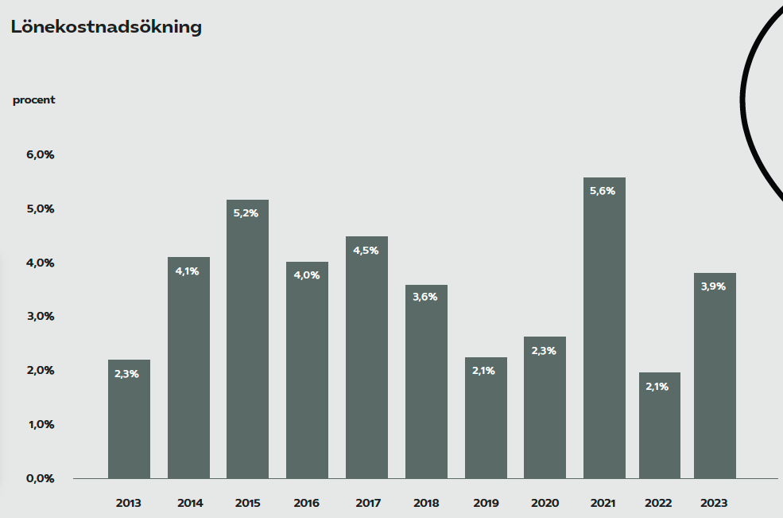
Lönekostnaderna ökade med 1,8 procent
mellan 2022 och 2023
Lönekostnadsökning
Lönekostnaderna mäts som personalkostnader per anställd, enligt årsredovisningarna. Lönekostnadsökningen avser ökningen i lönekostnader under ett år, vilket innebär att hela sektorns lönekostnader för 2021 jämförs med motsvarande för 2022. I denna statistik exkluderas de som går i pension medan medarbetare inkluderas. Det är viktigt att notera att lönekostnadsökningen inte avser enskilda individer och inte är samma sak som löneutveckling.
Lönekostnaderna per anställd ökade med 3,9 procent mellan 2022 och 2023. Lönekostnadsökningen är därmed 1,8 procentenheter högre än föregående år och i linje med åren 2016–2018. Den genomsnittliga personalkostnaden per anställd uppgick till 882 100 SEK under 2023, jämfört med 849 000 SEK under 2022.
Lönekostnadsökningen är en komplex fråga som påverkas av flera faktorer – ekonomiska, politiska och branschspecifika. En förklaring till den högre lönekostnadsökningen är nya kollektivavtal som tecknats och löper under 24 månader från april 2023 till och med mars 2025. Från och med maj 2023 ökade lönekostnaderna ungefär dubbelt så snabbt jämfört med vad de gjorde i början av året.

Slide 19
3. Övriga nyckeltal

Slide 20
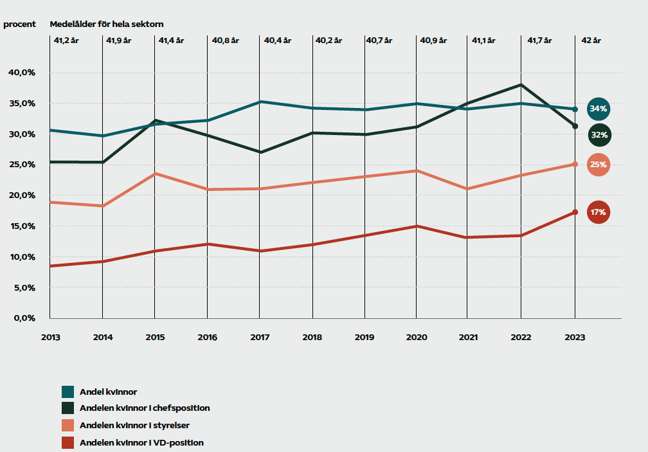
34 procent av de anställda inom innovationssektorn år 2023 var kvinnor
Andelen kvinnor i sektorn
Andelen anställda kvinnor i innovationssektorn minskade med en procentenhet under 2023, från 35 till 34 procent. Även andelen kvinnor i chefspositioner minskade och uppgår nu till 32 procent, i jämförelse med föregående års andel på 37 procent. En bidragande anledning till minskningen är bland annat att storbolaget WSP tillkom i årets viktade underlag, som utgör 39 procent av datan och har en 30-procentig andel kvinnor. Andelen kvinnliga verkställande direktörer ökade däremot med 4 procentenheter från 13 procent år 2022 till 17 procent år 2023.
Andelen kvinnor varierar mellan delbranscherna. Utifrån Innovationsföretagens enkätundersökning, Insikt, som släpptes i maj, där 139 av medlemsföretagen deltog, utgjorde kvinnor 55 procent av arkitektföretagens anställda, vilket är en ökning om en procentenhet från föregående år. Störst ökning syns bland innovationssektorns teknikkonsultföretag där kvinnor utgör 35 procent av dem, vilket är en ökning från föregående år. Industri- och techkonsultföretagen har lägst andel kvinnor bland de anställda, 27 procent.

Slide 21
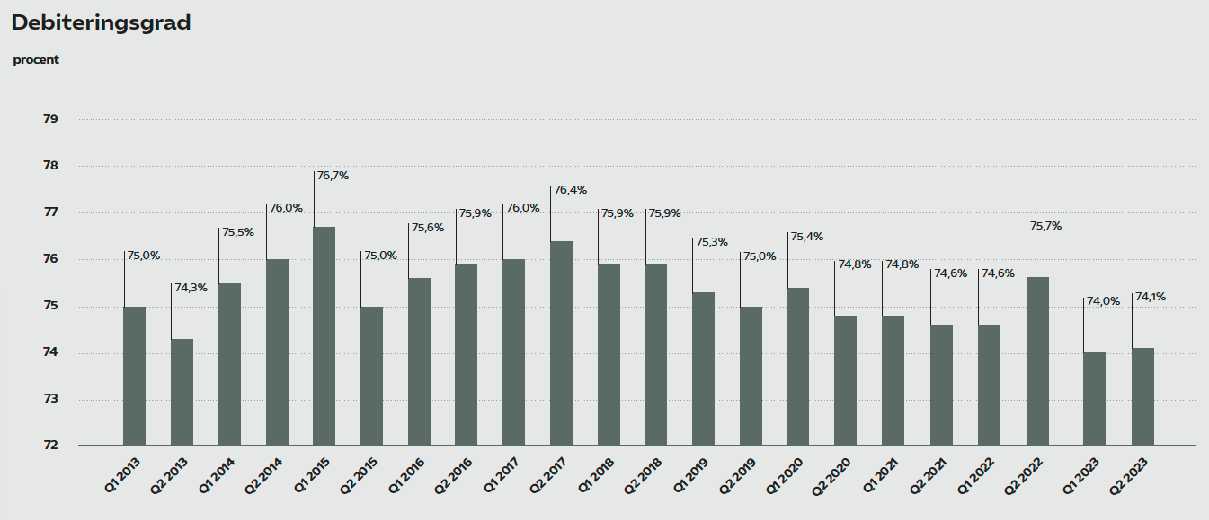
Debiteringsgraden låg på 74,1 procent Q2 2023
Debiteringsgrad
Andelen debiterad tid i förhållande till den totalt arbetade tiden kallas för debiteringsgrad. Nyckeltalet påverkar företagens resultat direkt och är ofta ett mått som följs över tid. Enkelt förklarat visar debiteringsgraden på hur framgångsrikt företaget är på att sälja sina tjänster, där en hög debiteringsgrad är bättre än en låg. Ett rimligt antagande är att det fåtal bolag som väljer att redovisar sin debiteringsgrad i sina kvartalsrapporter är nöjda med sin höga debiteringsgrad. Det omvända kan även tänkas vara sant, bolag med låg debiteringsgrad väljer att inte redovisa sina siffror.
I tabellen illustreras debiteringsgraden hos de börsnoterade bolag som redovisar debiteringsgrad i innovationssektorn. Under Q1 och Q2 2023 låg debiteringsgraden på 74,0 respektive 74,1 procent, vilket är de lägsta nivåerna på 10 år.

Slide 22
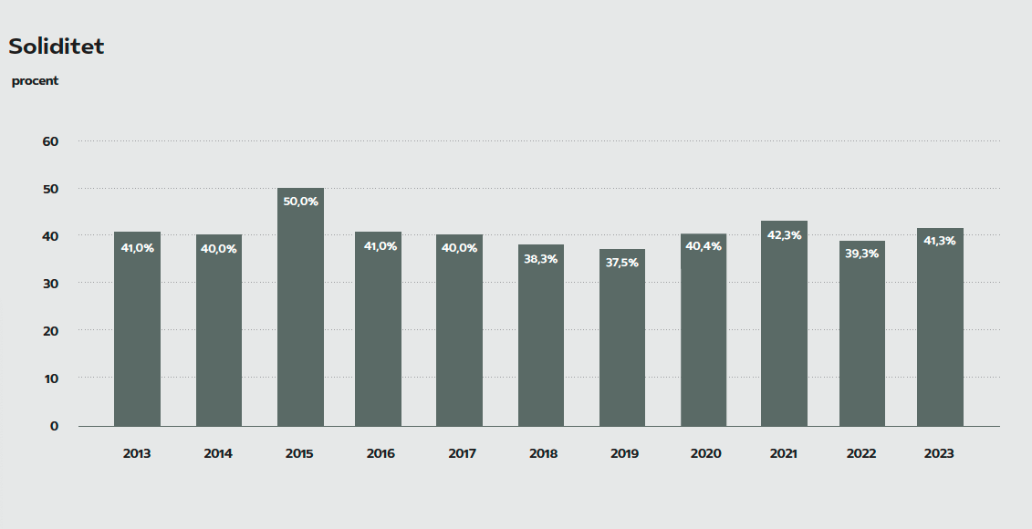
Den genomsnittliga soliditeten för företag
i sektorn 2023 var 41,3 procent
Soliditet
Soliditet är ett mått som visar hur mycket av ett företags tillgångar som finansieras av eget kapital. Soliditeten för de 300 största företagen i innovationssektorn steg marginellt från 39,3 procent 2022 till 41,3 procent 2023. Denna återhämtning markerar en återgång mot de nivåer som de närmsta tidigare åren uppvisat. Årets ökning kan indikera en förbättring av företagens finansiella stabilitet, trots utmaningar på marknaden.
Trots den lilla ökningen ligger soliditeten fortsatt inom den historiska variationen för sektorn, som under det senaste decenniet har legat mellan 37,5 och 50 procent. Under de senaste tio åren har soliditeten i innovationssektorn sjunkit med i genomsnitt 0,4 procent årligen (CAGR), vilket speglar en långsiktig trend av ökad skuldsättning och lägre andel eget kapital.
Den positiva förändringen 2023 kan till stor del tillskrivas företagens anpassning till den ökande räntenivån samt deras strävan att förbättra balansräkningarna genom ökade kapitalreserver och stramare kostnadskontroll. Trots förbättringen kvarstår osäkerheter kring räntekostnader och konjunktur, vilket fortsatt kan påverka soliditeten framöver.

Slide 23
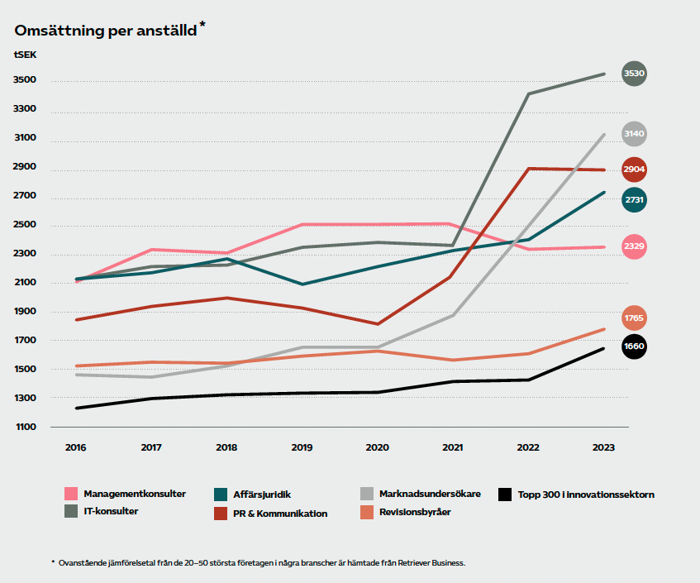
Trots betydande tillväxt har innovationssektorn
fortsatt en lägre omsättning per anställd än andra
kunskapsintensiva branscher
Omsättning per anställd i jämförelse med andra branscher
Måttet omsättning per anställd används för att bedöma ett bolags effektivitet. Omsättning per anställd indikerar arvodesnivåer och ju högre nyckeltalet är desto effektivare anses ett företag vara. Måttet är även användbart för att se trender i bolag över konjunkturcykler. Omsättning per anställd kan skilja sig mellan olika branscher. En jämförelse mellan innovationsföretag och andra kunskapsintensiva branscher med högutbildad personal är därför mest relevant.
Under 2023 ökade omsättningen per anställd för alla branscher förutom för PR & Kommunikation som såg ett tapp på 43 000 SEK per anställd. Högst omsättning per anställd uppvisar återigen IT-konsulterna med 3,5 miljoner SEK per anställd, vilket är en marginell ökning i jämförelse med föregående år. Den största ökningen i omsättning per anställd noteras hos marknadsundersökarna, med en ökning på 631 000 SEK per anställd, vilket fortsätter den starka trenden för branschen de senaste tre åren. Omsättningen per anställd bland företagen på topp 300-listan uppgick till 1,66 miljoner SEK, vilket är en uppgång med 188 000 SEK i jämförelse med föregående år.

Slide 24
4. Rankinglistor

Slide 25
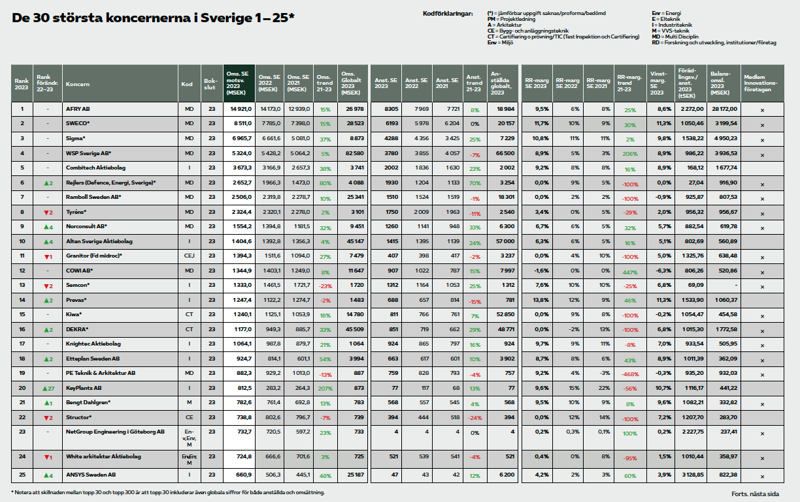

Slide 26
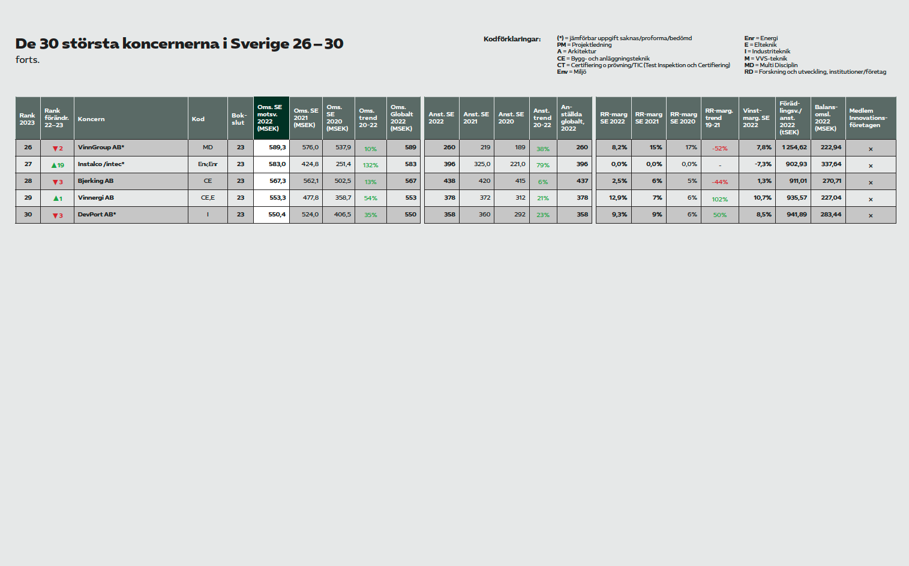

Slide 27
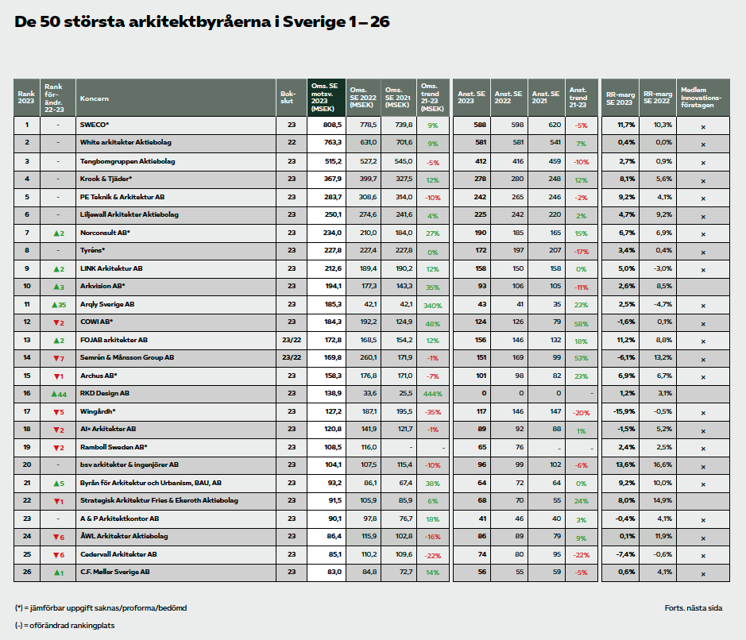

Slide 28
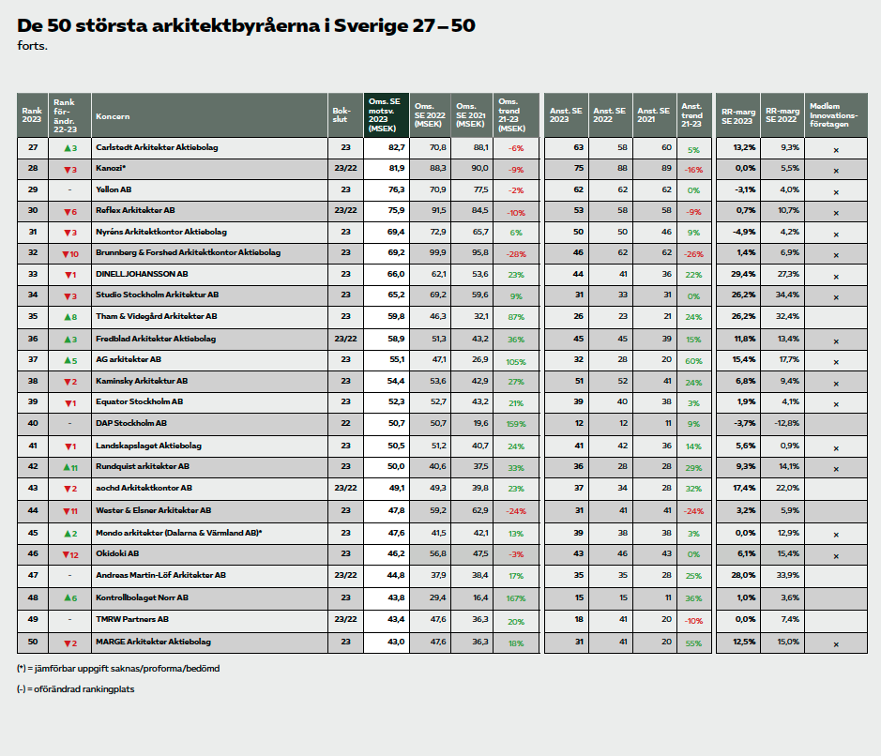

Slide 29
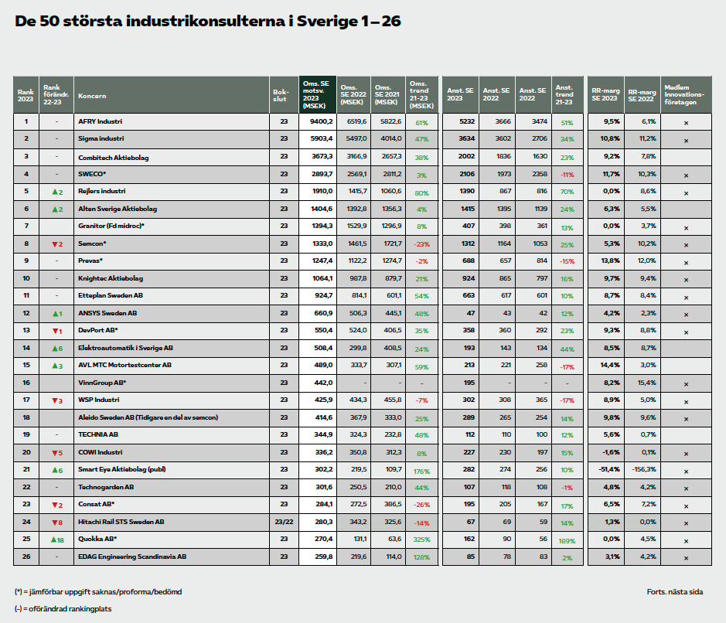

Slide 30
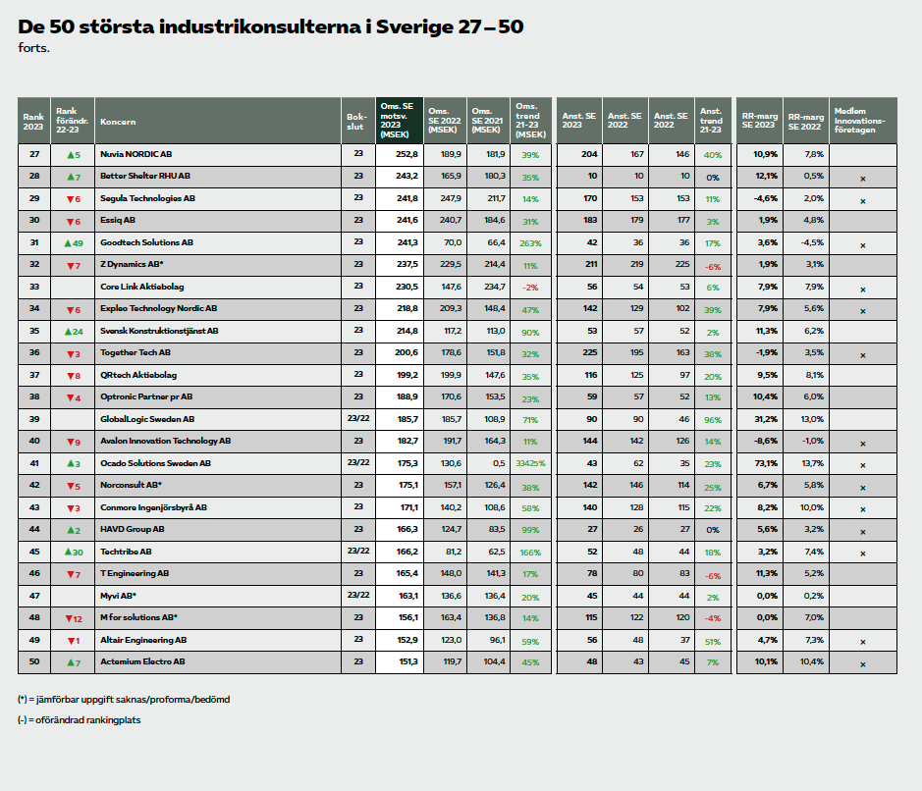

Slide 31
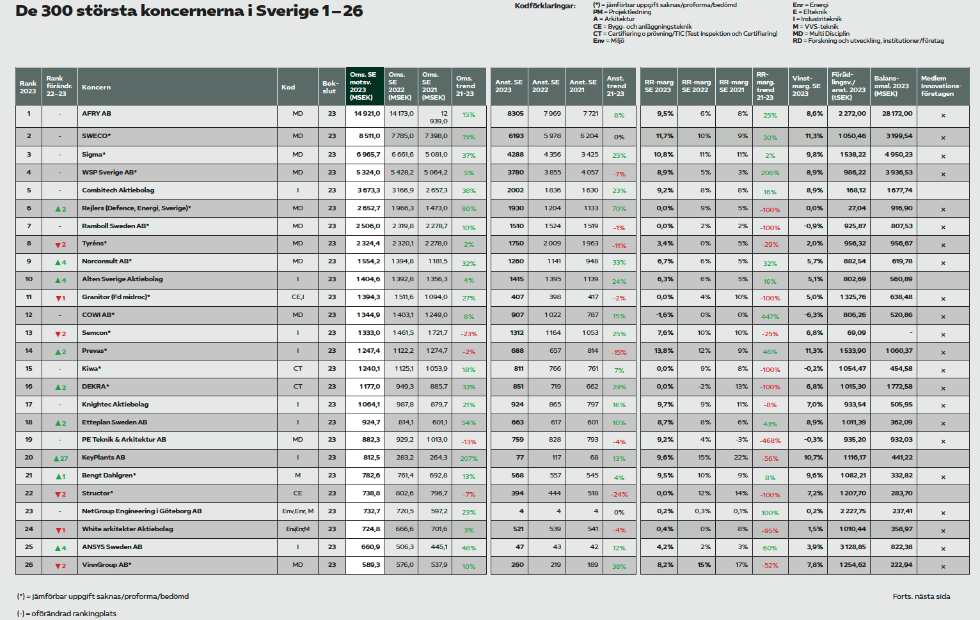

Slide 32
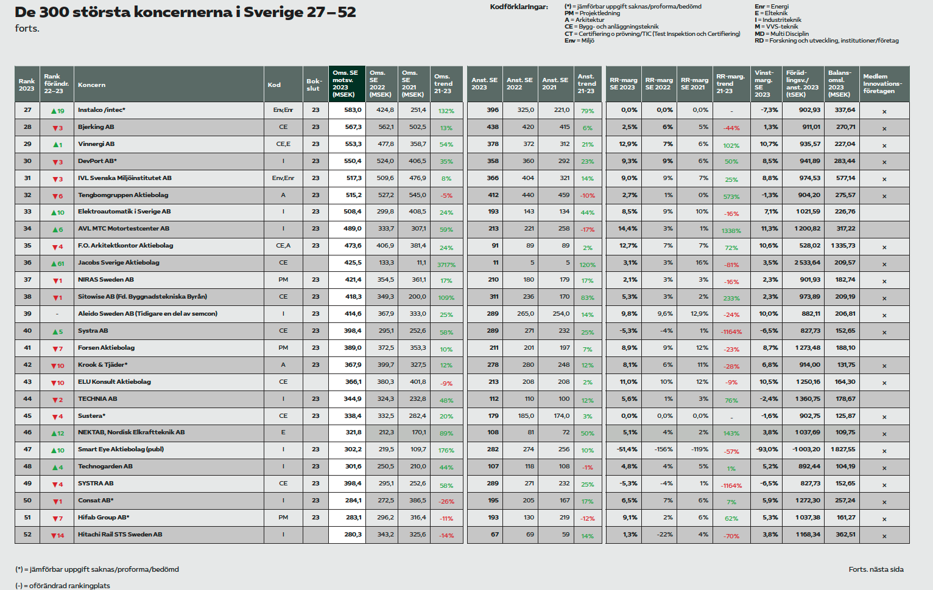

Slide 33
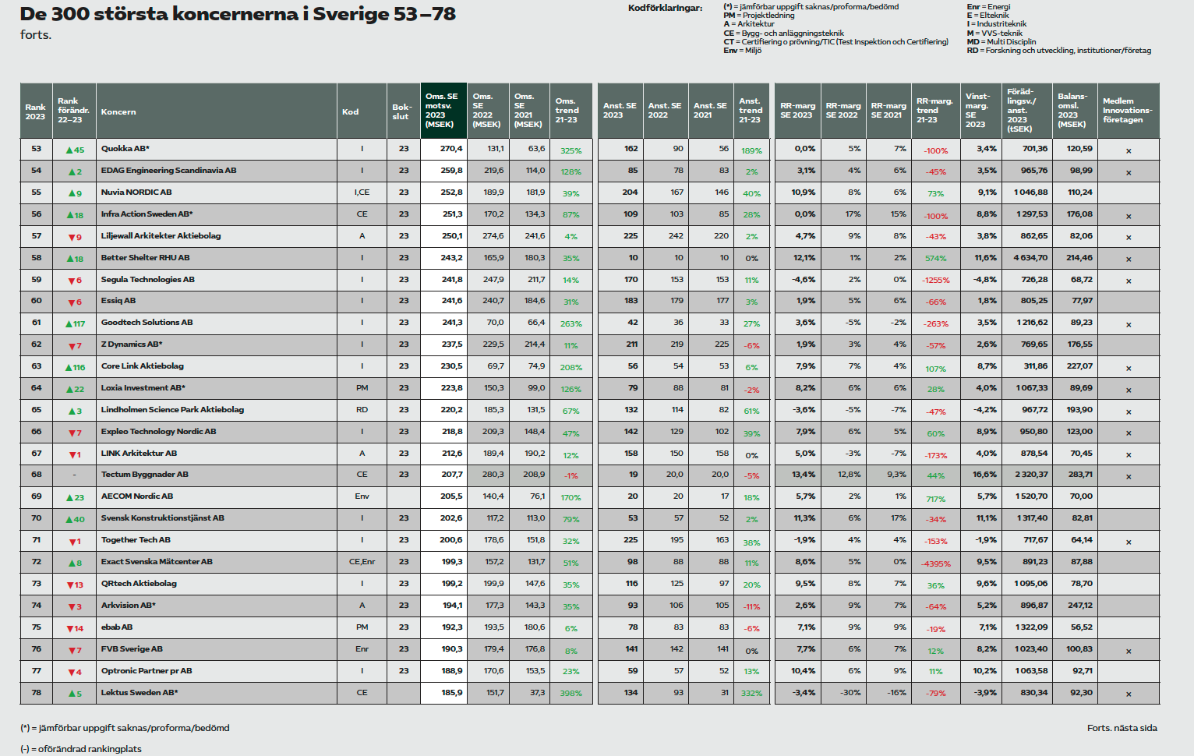

Slide 34
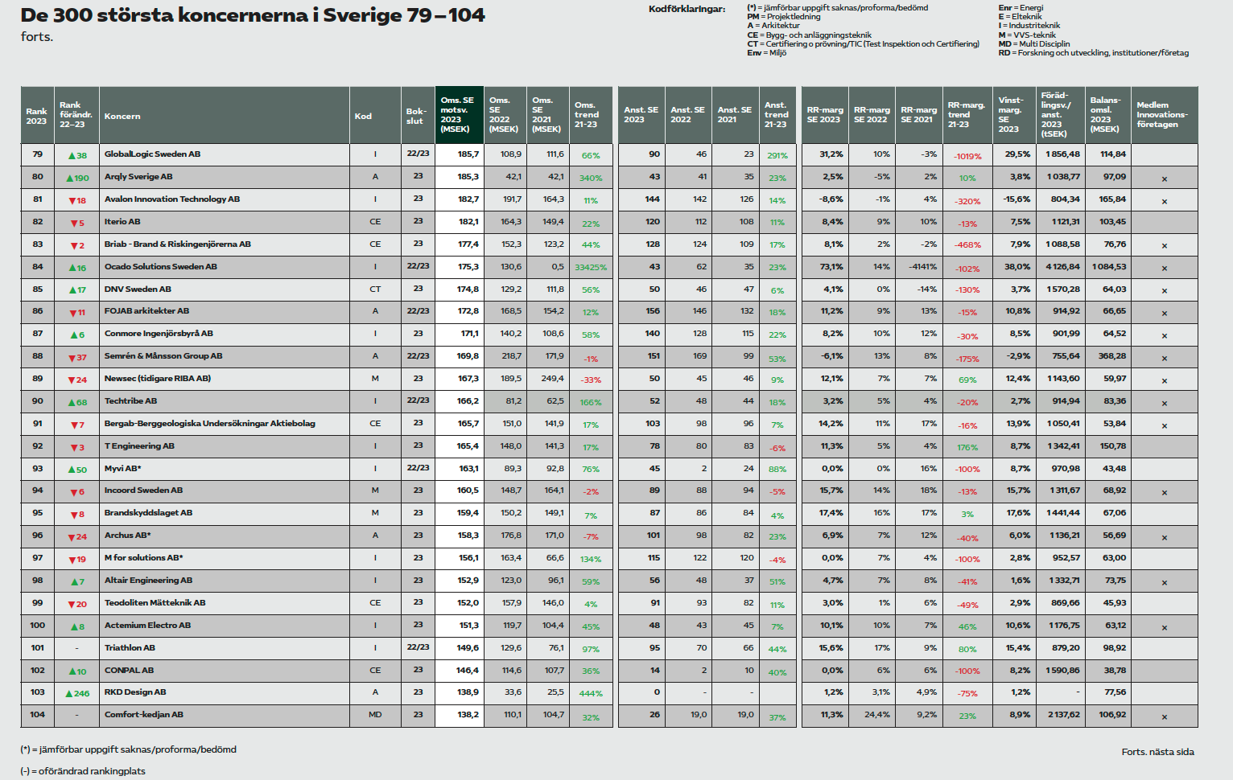

Slide 35
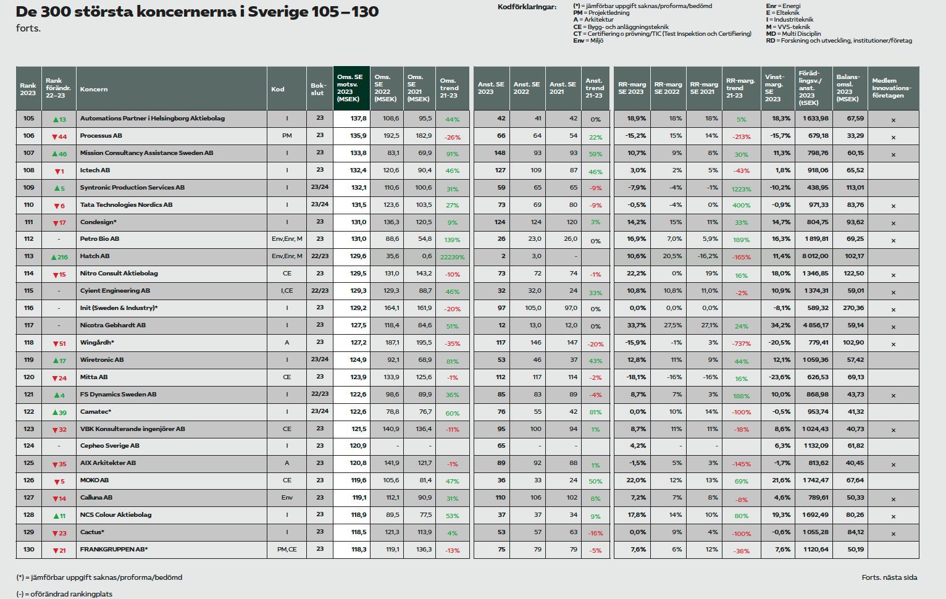

Slide 36
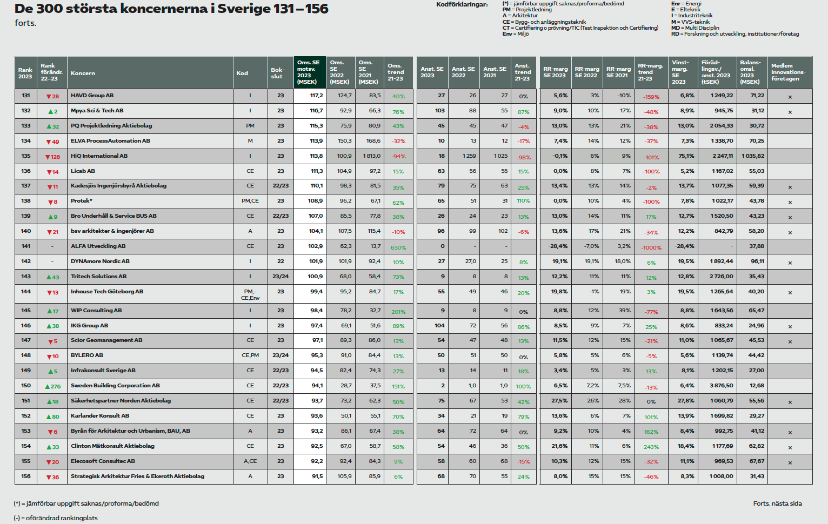

Slide 37
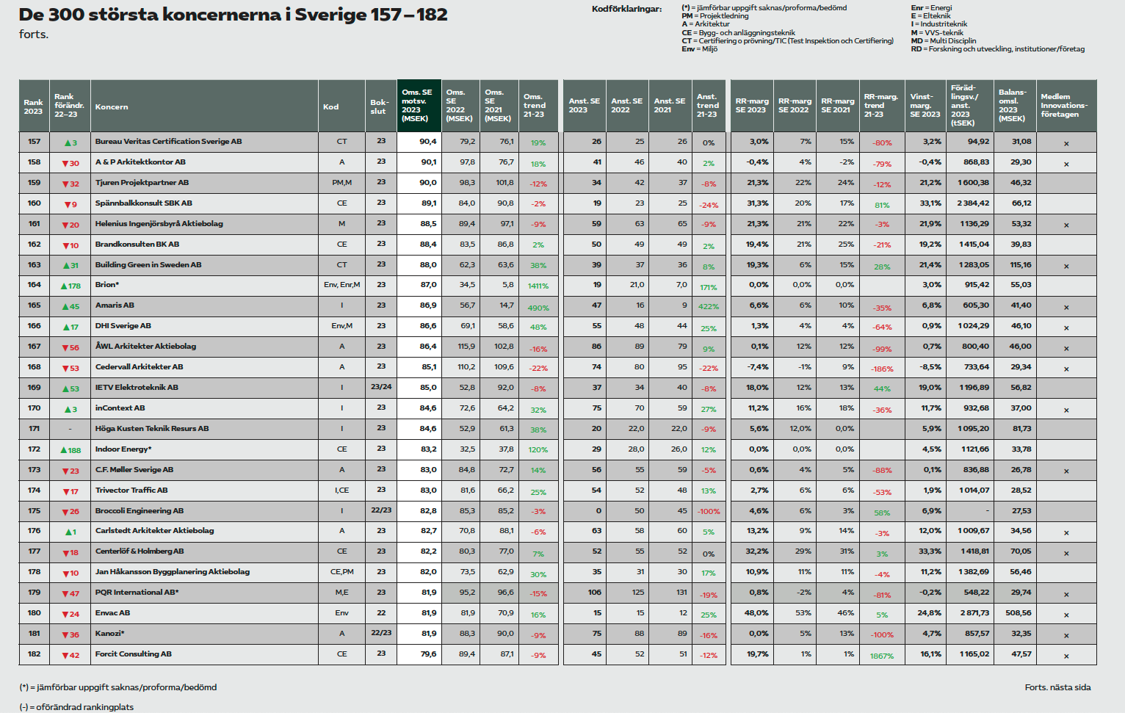

Slide 38
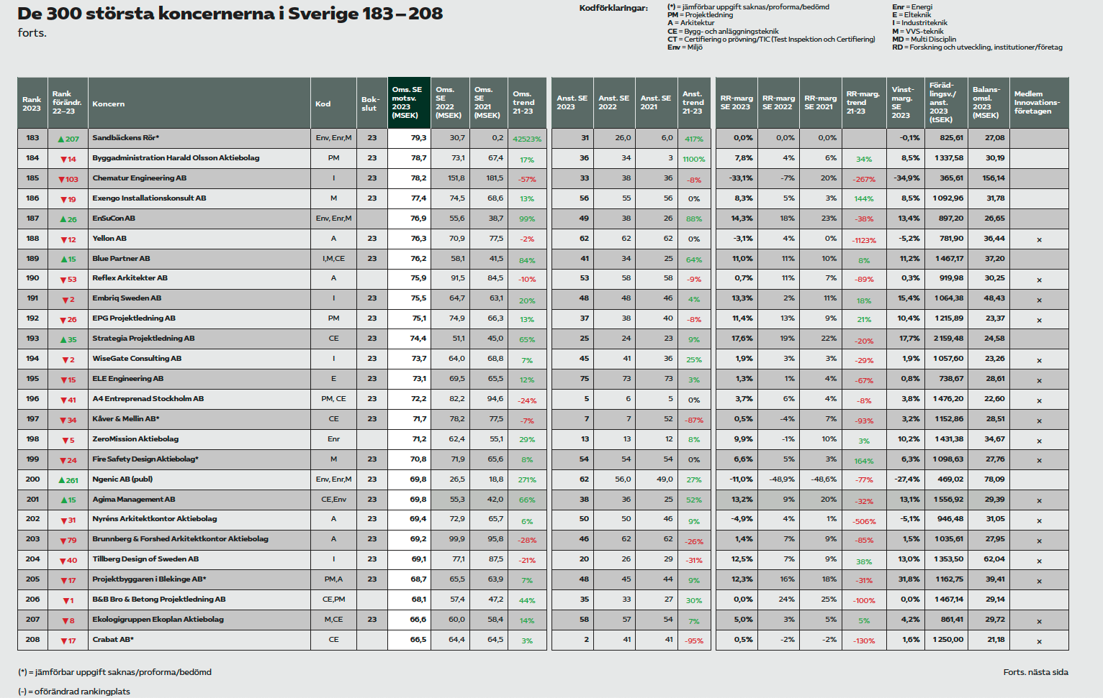

Slide 39
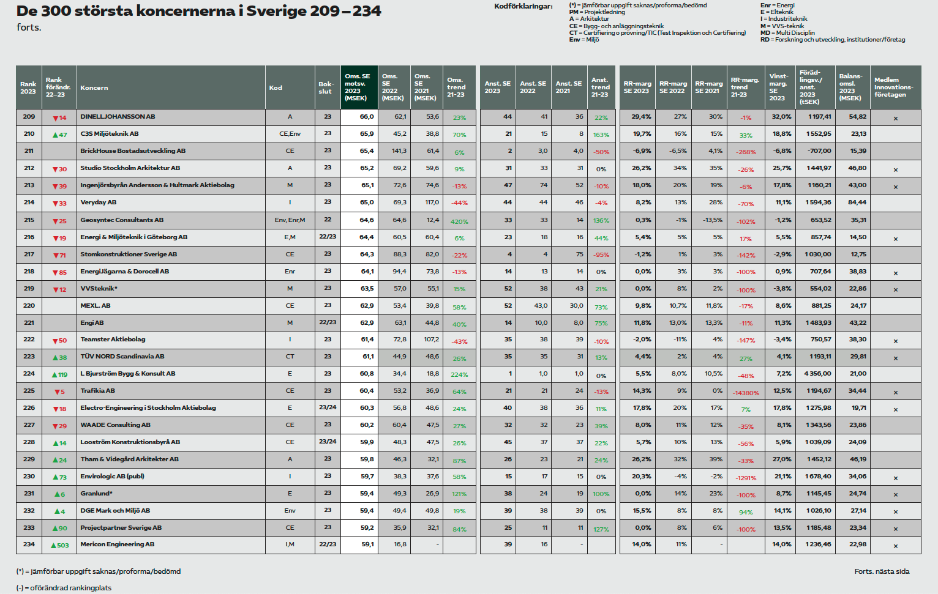

Slide 40
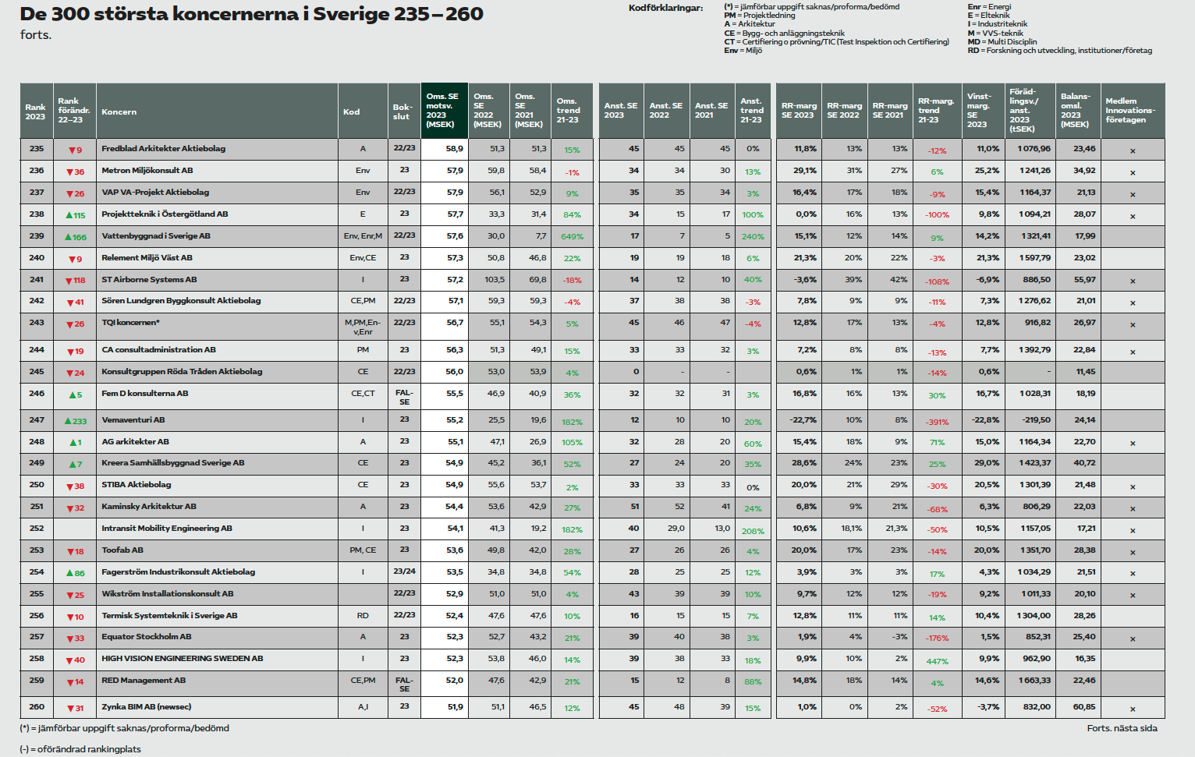

Slide 41
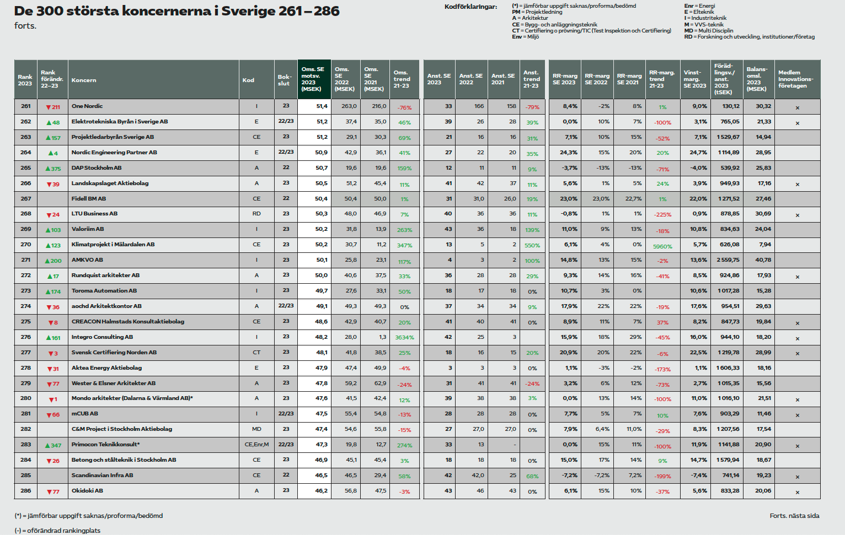

Slide 42
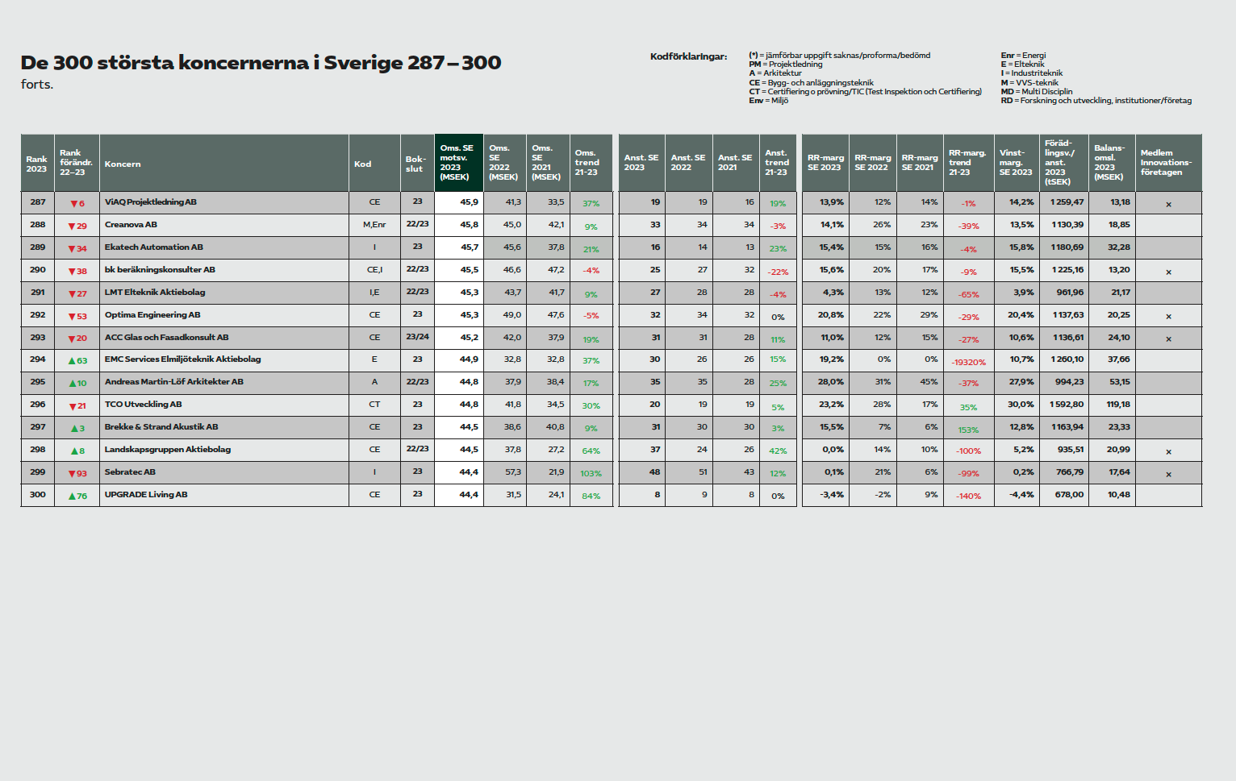

Slide 43
5. Kommande marknadsrapporter

Slide 44
Kommande marknadsrapporter
Investeringssignalen
Under benämningen Investeringssignalen presenterar Innovationsföretagen sedan 1994 sina regelbundna konjunkturrapport för arkitektföretag och tekniska konsultföretag i medlemskretsen. Marknadsundersökningen genomförs två gånger per år och resultatet presenteras i Investeringssignalen.
EFCA Barometer
EFCA, den europeiska associationen för teknikkonsulter, publicerar två gånger per år, vår och höst, en överblick av teknikkonsultmarknaden runt om i Europa.
EFCA Sector Review
EFCA publicerar en gång per år en överblick av den europeiska teknikkonsultbranschen och topp 150 teknikkonsultföretag verksamma i Europa. Syftet med rapporten är att skapa ökad förståelse för den ändring som branschen just nu genomgår och vilken kapacitet den har för att bidra till skapandet av ett hållbart samhälle.
Almegas tjänsteindikator
Rapporterna, som publiceras fyra gånger per år, innehåller analyser och prognoser kring tjänstesektorns utveckling, vissa tjänstebranschers utveckling samt makroekonomiska analyser och prognoser.

